Slide 1



UNIT 8; Time to travel
Self-check 8

Slide 2
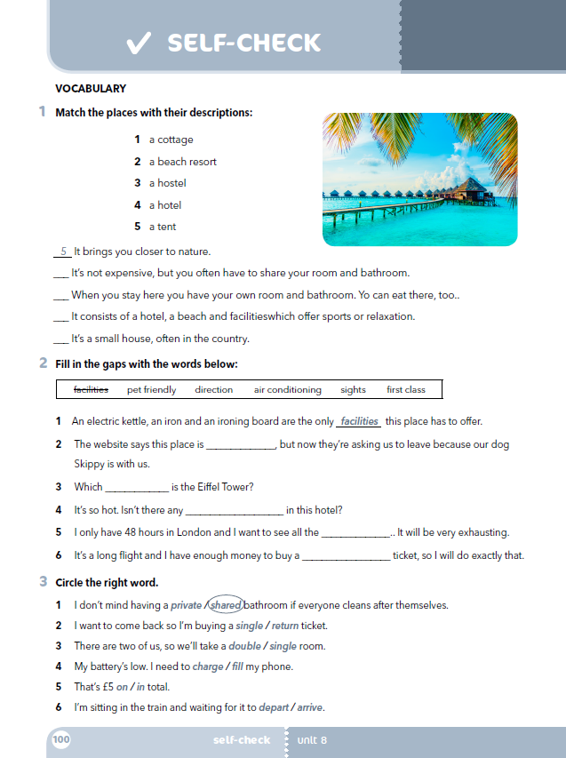
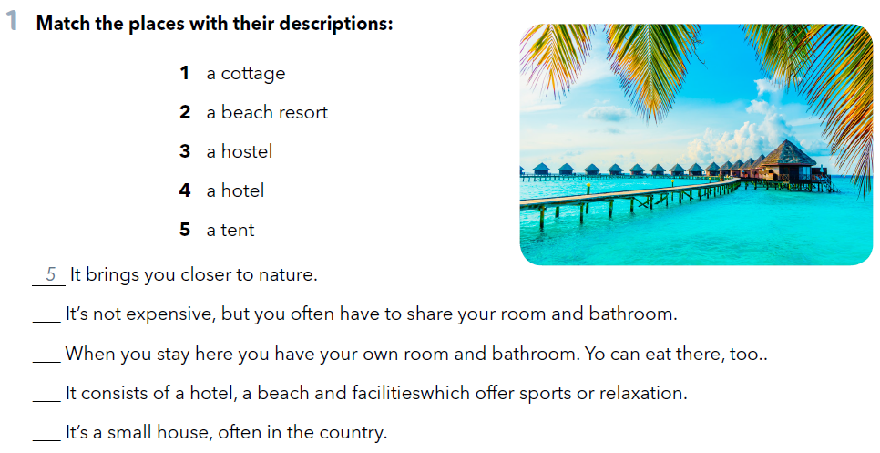
Workbook, p. 100
3
4
2
1

Slide 3
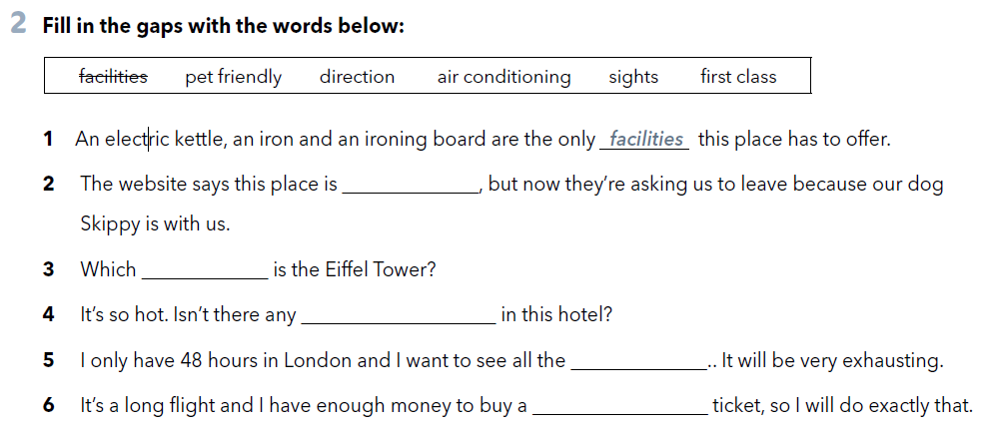
pet friendly
direction
air conditioning
sights
first class

Slide 4
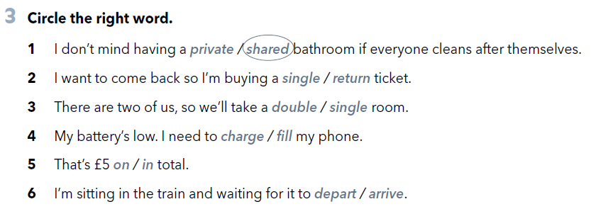


Slide 5
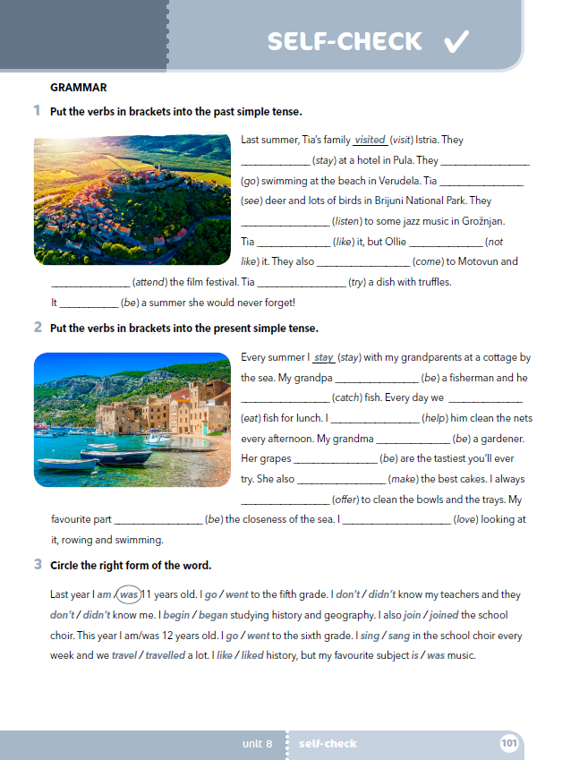
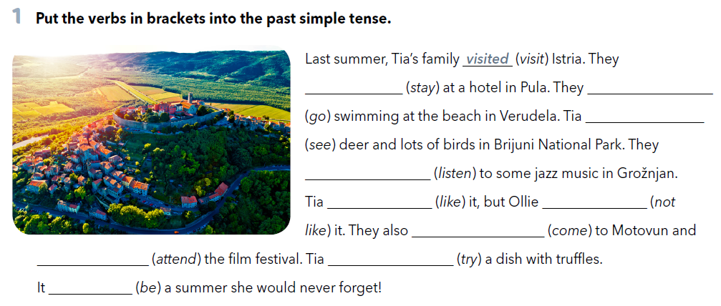
stayed
went
saw
listened
liked
didn’t like
came
attended
tried
was

Slide 6
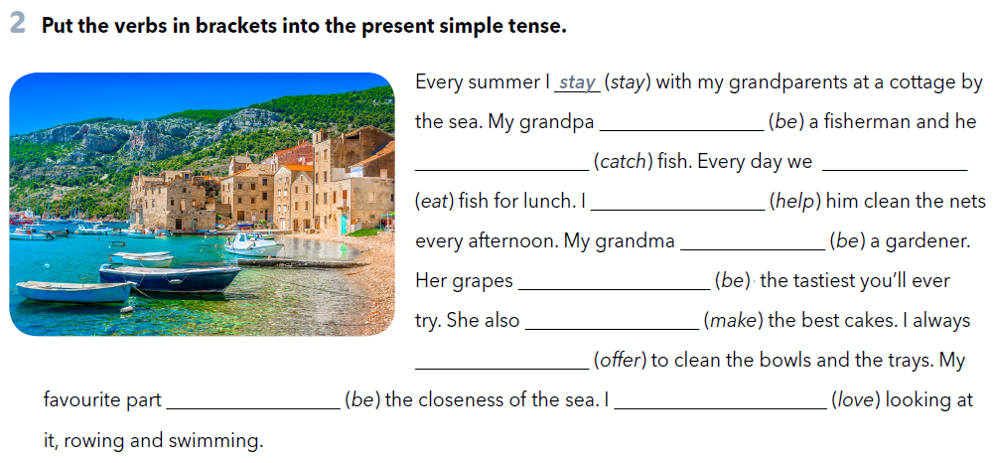
is
cathes
eat
help
is
are
makes
offer
is
love

Slide 7

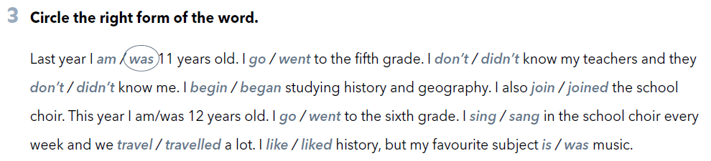

Slide 8
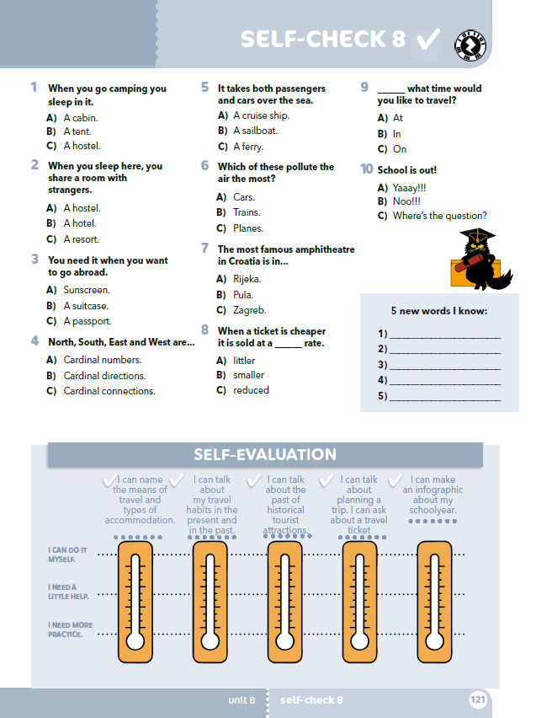
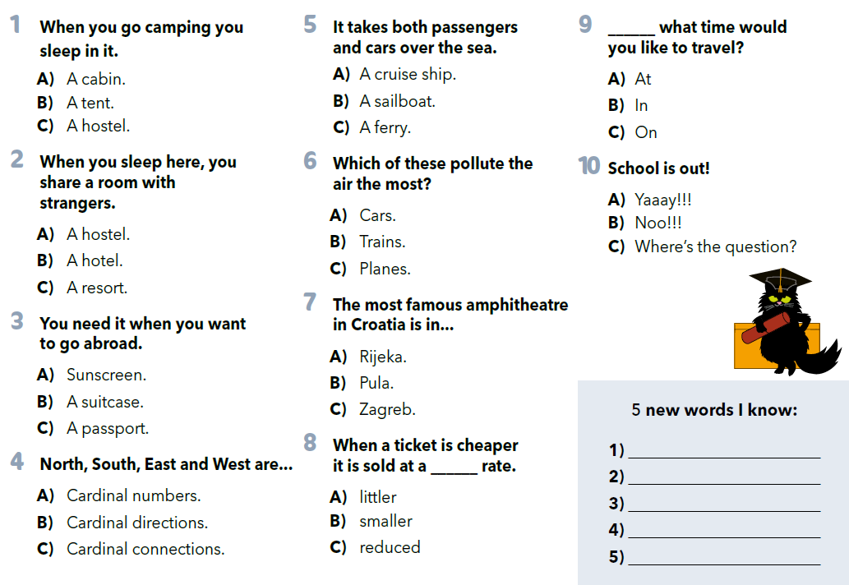


Read the questions and circle the correct answer.
Write 5 new words you know.
Let’s practise: https://learningapps.org/watch?v=pmhjq4zu320

Slide 9
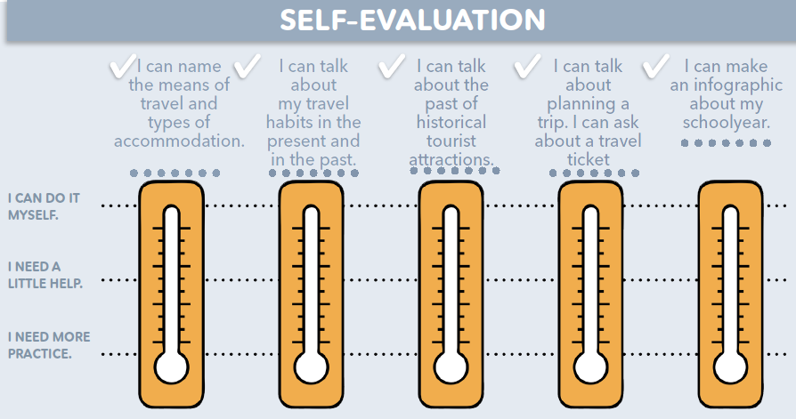
Na toplomjerima označi koliko su ti jasni sadržaji osme teme.
Možeš li imenovati prijevozna sredstva i tipove smještaja? Možeš li razgovarati o navikama na putovanju u sadašnjosti i prošlosti? Možeš li razgovarati o povijesnim turističkim znamenitostima? Možeš li planirati putovanje i kupovati kartu? Možeš li napraviti infografiku o svojoj školskoj godini?
mogu sam, jasno mi je
trebam malo pomoći
moram još vježbati

